Slide 1
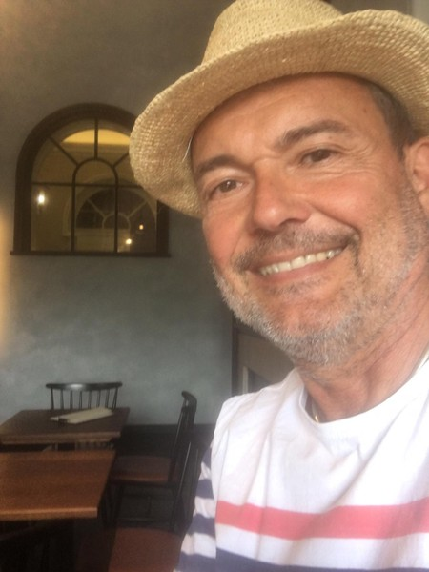
Prof. Dr. Michael Mann bietet im WiSe 2020/21 folgende Lehrveranstaltungen an:
63655 Methodenseminar im BA Regionalstudien Asien/Afrika (BA Modul 9)
Karl Marx und seine Schriften zu Britisch-Indien und China
53683 Abschlusskolloquium im Abschlussmodul (BA Modul 18, MA Modul 13)
MA/BA Kolloquium
53711 Aufbauseminar
Sprachpolitik und Identität in Südasien
53729 Seminar im Modul Geschichte der Modernisierungsprozesse in Süd- und Südoastasien (Modul 1)
Einführung in Gesellschaft und Transformation Südasiens
53766 Doktorandenkolloquium
53774 Wissenschaftliches Arbeiten (BA Modul 1)
Sprechzeiten:
Fragen und Sprechstundenwünsche bitte an michael.mann@asa.hu-berlin.de richten

Slide 2
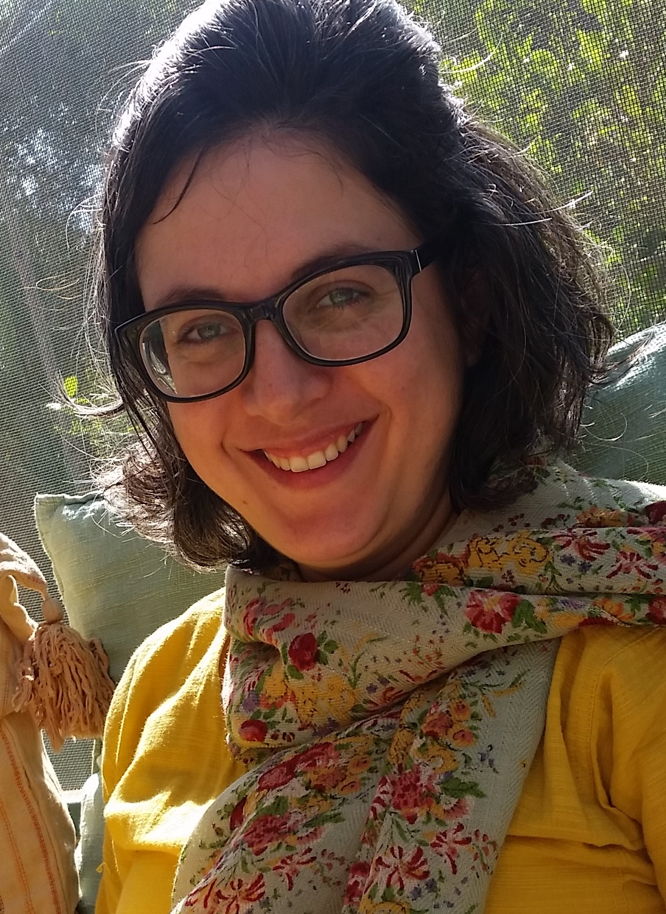
Dr. Sadia Bajwa bietet im WiSe 2020/21 folgende Lehrveranstaltungen an:
53653 Seminar im Methodenmodul (BA Modul 9)
Forschungsethik und kritische Forschungsansätze in volatilen Kontexten in Südasien aus transregionaler Perspektive
53739 Forschungsseminar im Modul Geschichte der Modernisierungsprozesse in Süd- und Südoastasien (Modul 1)
Negotiating ‚Minorities‘ in South Asia in Transregional Perspective
53741 Seminar im MA Modul 3/9/10
Pakistan‘s Political Economy: State, Class and Social Change
Sprechzeiten:
Mi, 14-16. Wegen der Maßnahmen bzgl. Coronavirus findet die Sprechstunde bis auf Weiteres nach vorheriger Anmeldung über Moodle (https://moodle.hu-berlin.de/course/view.php?id=97719) nur noch per Zoom statt. Bitte beachten Sie den unten angefügten Hinweis.

Slide 3
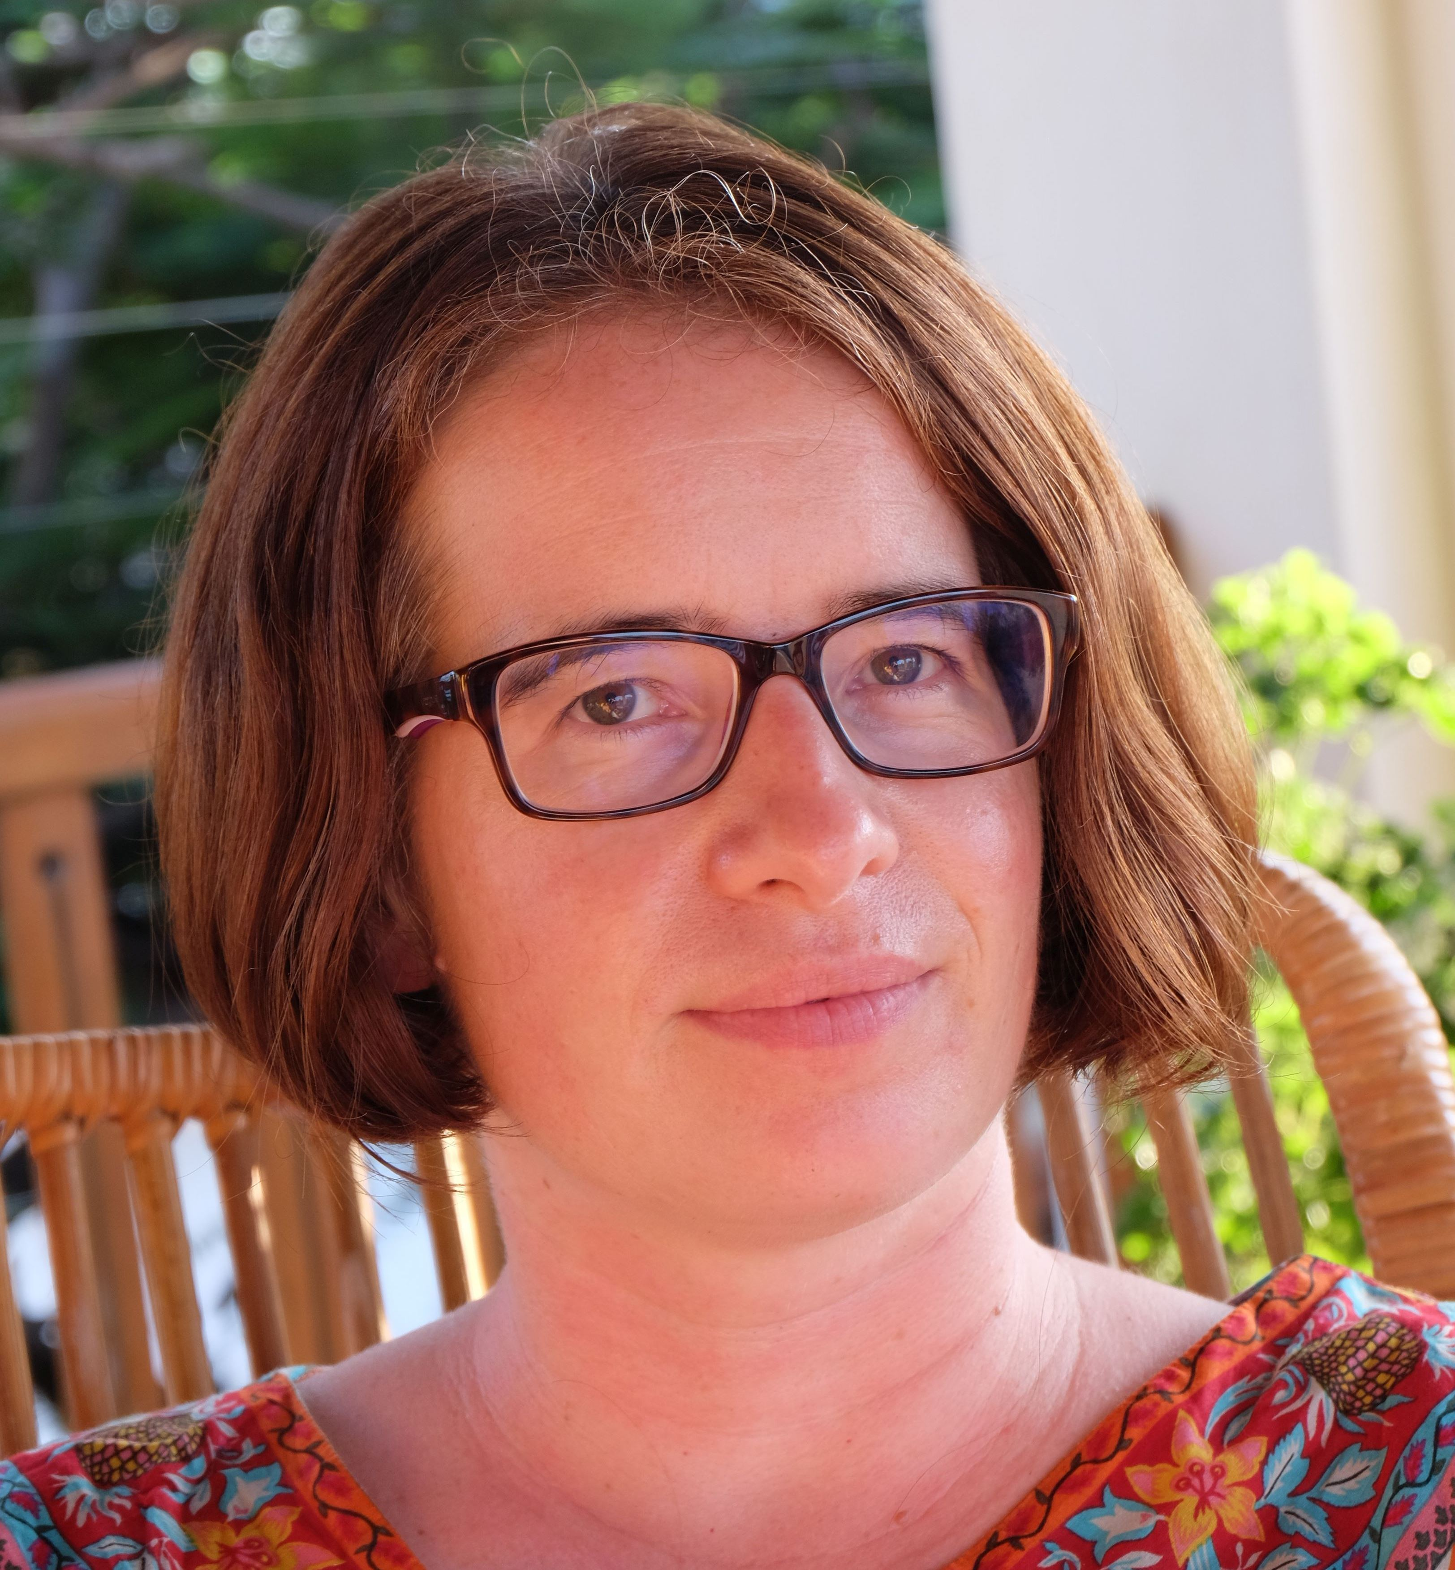
Dr. Monika Freier bietet im WiSe 2020/21 folgende Lehrveranstaltungen an:
53619 Hindi I (BA Modul 5, 14, 15, 16; MA Modul 4)
53637 Hindi III (BA Modul 7, 14, 15, 16; MA Modul 6)
53664 Hindi-Konversation (BA Modul 14, 15, 16, 17; MA Modul 9, 10)
53665 Hindi-Lektüre A: Leichte Lektüre und gewiefte Grammatik (BA Modul 14, 15, 16, 17; MA Modul 7)
53666 Hindi-Lektüre B: Aktuelle Themen aus Politik und Gesellschaft (BA Modul 14, 15, 16, 17; MA Modul 7)
Sprechzeiten
Zoom-Sprechstunden finden im Anschluss an die Lehrveranstaltungen statt oder nach vorheriger Vereinbarung per E-Mail: monika.freier@hu-berlin.de

Slide 4

Dr. Georg Berkemer bietet im WiSe 2020/21 folgende Lehrveranstaltungen an:
53626 Telugu I (BA Modul 5, 15, 15, 16; MA Modul 4)
53645 Telugu III (BA Modul 7, 14, 15, 16; MA Modul 6)
53669 Telugu Lektüre A: Moderne Kurzgeschichten (BA Modul 14, 15, 16; MA Modul 7)
53670 Telugu Lektüre B: Andhra Mahabharatamu (BA Modul 14, 15, 16, 17; MA Modul 7)
Dr. Frank Busjahn bietet im WiSe 2020/21 folgende Lehrveranstaltungen an:
53614 Seminar im Grundkurs Gesellschaft/Transformation bzw. Frei Wahl im Fach (Modul 2, 17)
Nationalbewegung, Nationalismus und Religion im kolonialen Indien
53650 Seminar im Methodenmodul (BA Modul 9)
Computeranwendungen und digitale Ressourcen zu außereuropäischen Sprachen und Kulturen / Computer Applications and Digital Ressources for noon-European Languages and Cultures

Slide 5
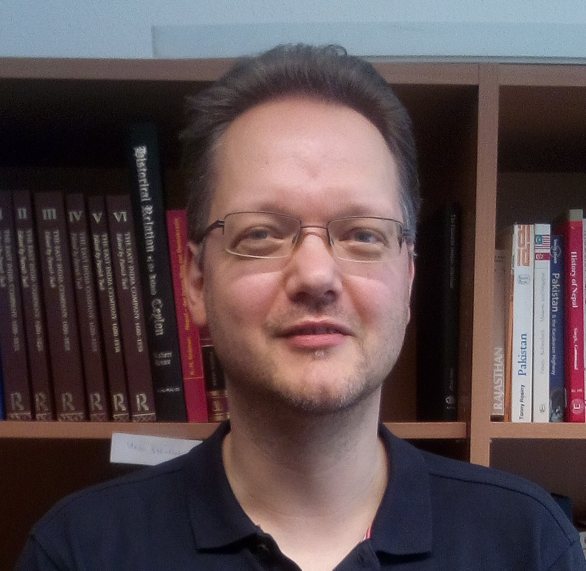
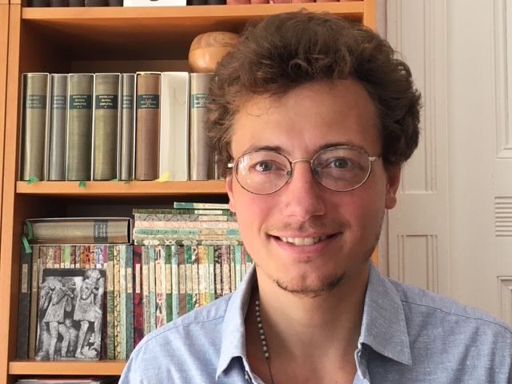
Dr. Tobias Delfs bietet im WiSe 2020/21 folgende Lehrveranstaltung an:
53671 Seminar im Aufbaukurs Kultur/Identität (BA Modul 12) Thanjavur – Madras – Tranquebar: Drei Städte und ihr Hinterland im 18./19. Jahrhundert
Sprechzeiten:
Sprechstunde nach Vereinbarung per e-mail.
Johannes Heymann (M.A.) bietet im WiSe 2020/21 folgende Lehrveranstaltung an:
53605 Regionalwissenschaftliche Debatten (BA Modul 1)
Sprechzeiten:
Nach Anmeldung (johannes.heymann.1@hu-berlin.de) mittwochs 12-13 Uhr

Slide 6
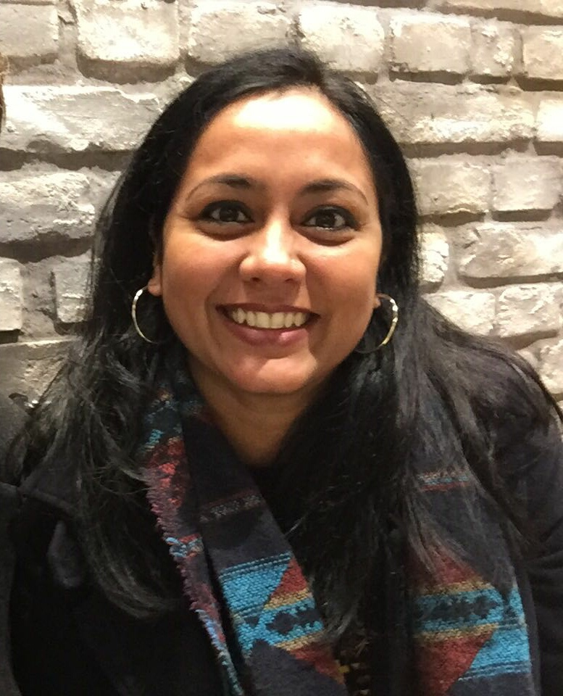

Vandana Sharma bietet im WiSe 2020/21 folgende Lehrveranstaltungen an:
53637 Hindi III (Modul 7)
53664 Hindi-Konversation (BA Modul 14, 15, 16, 17; MA Modul 9, 10)
Vandana Sharma bietet im WiSe 2020/21 folgende Lehrveranstaltungen an:
53726 Urdu I (BA Modul 14, 15, 16; MA Modul 10)
53727 Urdu-Lektüre (BA Modul 14, 15, 16; MA Modul 10)

